Slide 1
Приходь до мене додому. Золоте яблуко
Come to my house. The golden apple
https://youtu.be/O1cy77D5Rp8
Перейдіть за посиланням та перегляньте відеоурок

Slide 2

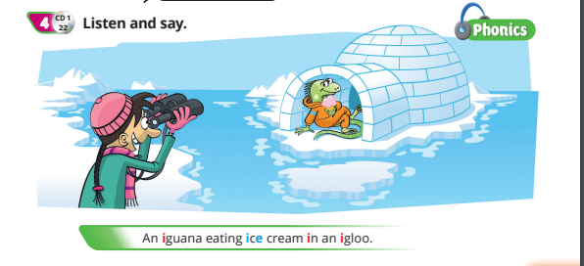
Домашня робота: повторіть декілька разів

